Slide 1
6 février 2024
Service éGALITé, diversité et inclusion
Informations pour doctorant·e·s
Muriel Besson
Responsable du Service

Slide 2
Leaky pipeline

Slide 3
Programme de mentorat
Pour doctorantes avancées et post-doctorantes
Programme de coopération hautes écoles uni. de Suisse romande
Mentorat personne à personne (one-to-one) avec un·e professeur·e d’une autre institution
Rencontres larges et ateliers
 Objectif : promouvoir les chercheuses qui souhaitent poursuivre une carrière académique
Coordinatrice : Manuela Schicka
Informations
www.unifr.ch/f-mentoring

Slide 4
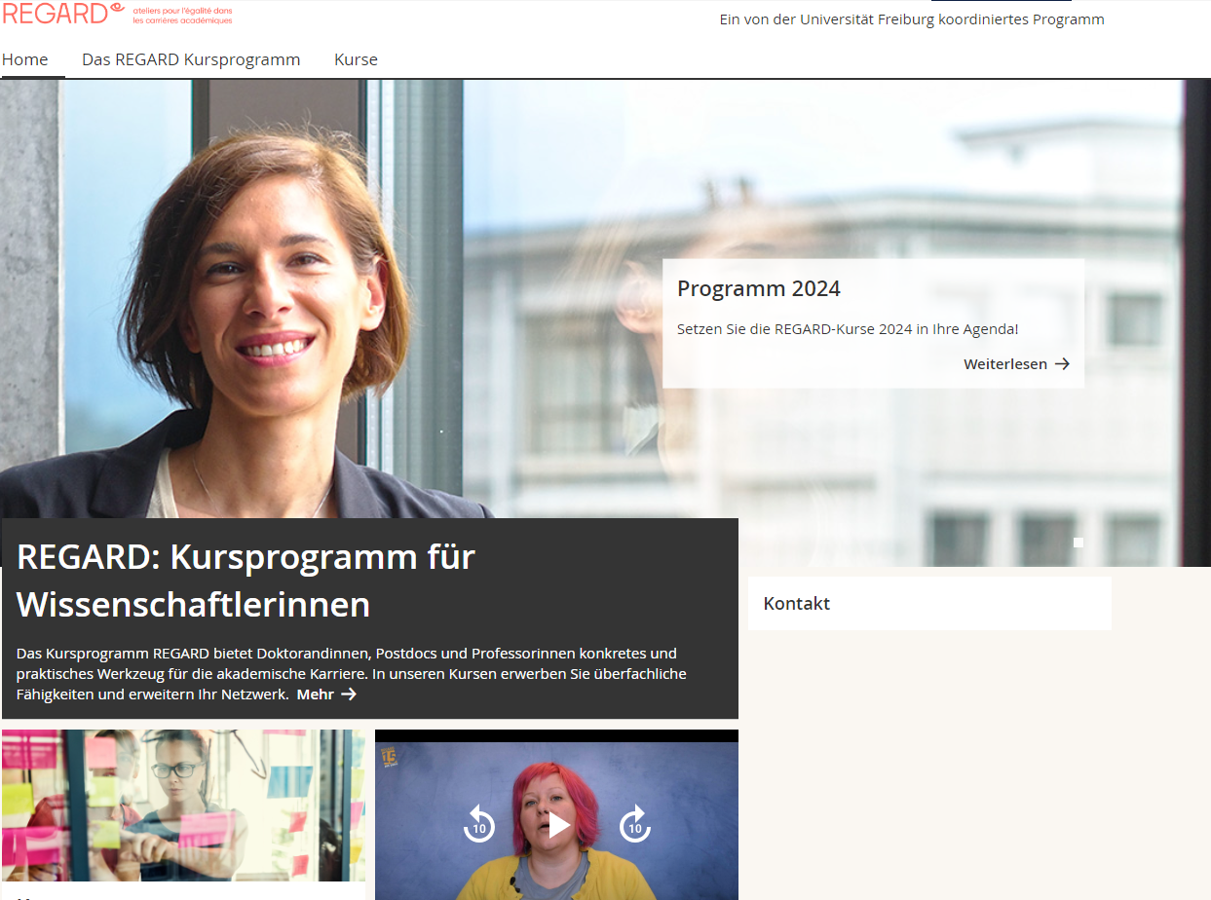
Programme d’ateliers
Coopération des hautes écoles CH romandes
22 ateliers/an
Thèmes :
Planification de carrière
Gestion de projets de recherche
Outils de communication
Développement personnel
Espace de discussion et d’échange
3 ateliers tout public
1 atelier pour hommes
Coordinatrice : Manuela Schicka
Informations et inscription
www.unifr.ch/regard

Slide 5
Conciliation Travail et famille
Crèche universitaire – 50 places priorité pour les enfants du personnel et des étudiant·e·s de l’UniFR
Service de garde d’urgence Chaperon rouge en cas d’enfant(s) malade(s)
21 h/an : gratuit pour personnel UniFR
Conditions d’organisation du travail et d’engagement flexibles
Proches aidant·e·s
Informations sur
www.unifr.ch/go/famille

Slide 6
Personnes en situation de handicap
Prise en considération des besoins spécifiques
Étudiant·e·s et personnel en situation de handicap
Soutien pour questions d’accès aux bâtiments, d'infrastructures ou de compensation des désavantages
Contact : Nathalie Lambert - handicap@unifr.ch
Informations
www.unifr.ch/go/handicap

Slide 7
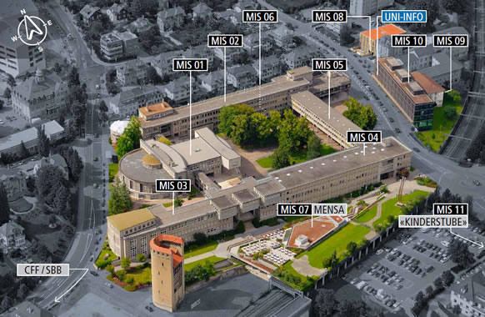
Informations et contact
Bureau 4064 MIS04
www.unifr.ch/egalite
egalite@unifr.ch
manuela.schicka@unifr.ch
muriel.besson@unifr.ch
S

